Slide 1


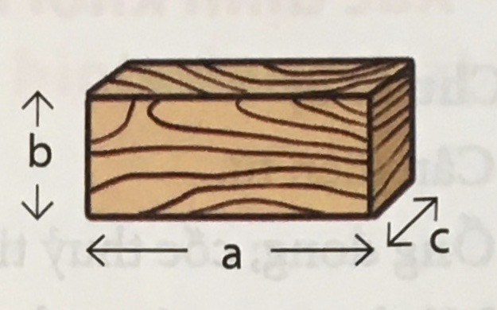


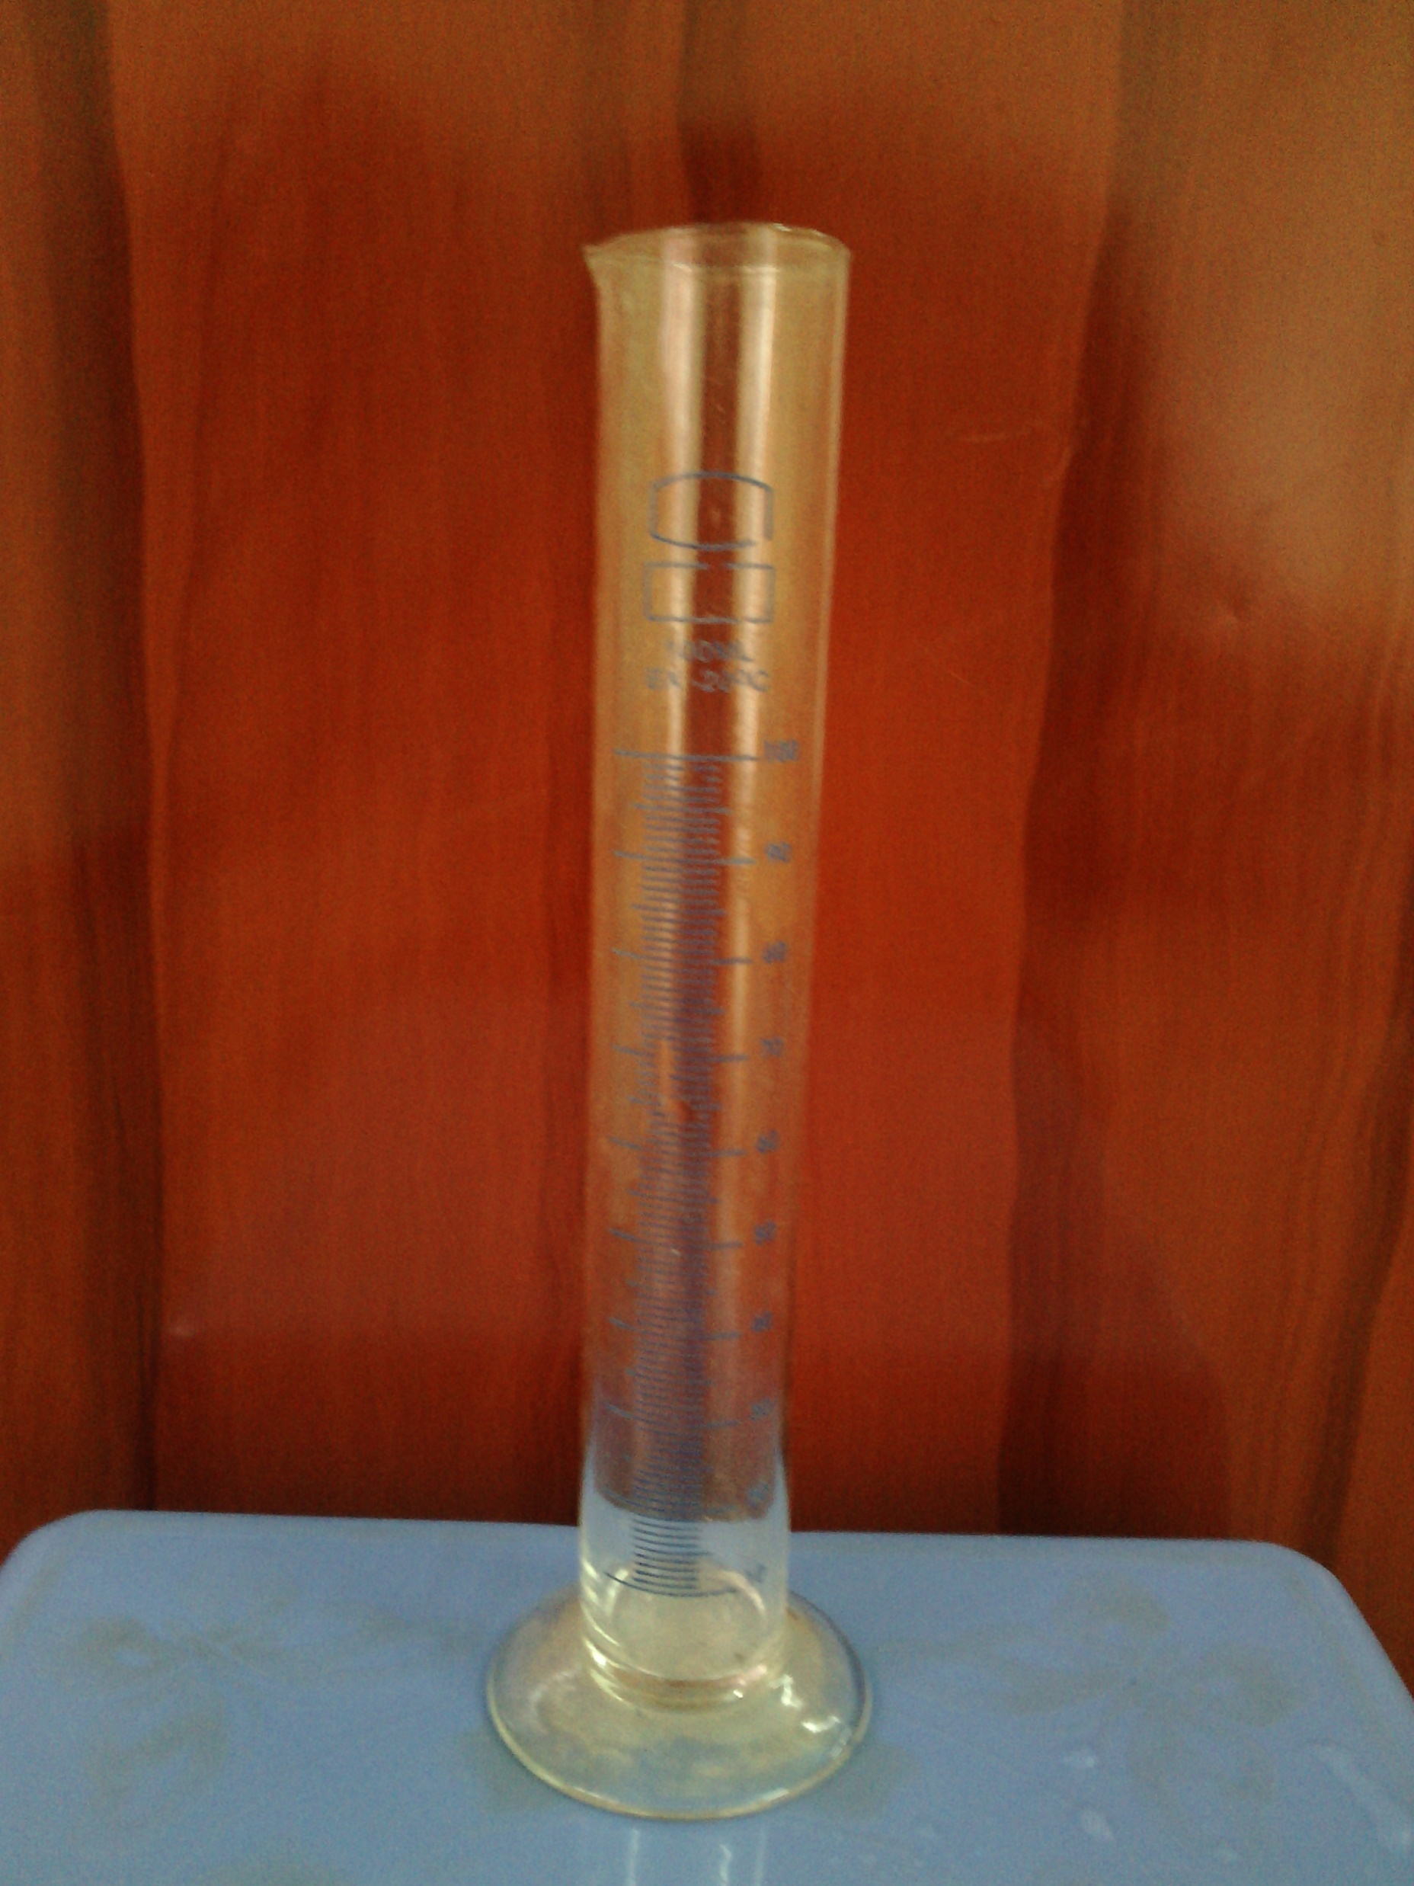
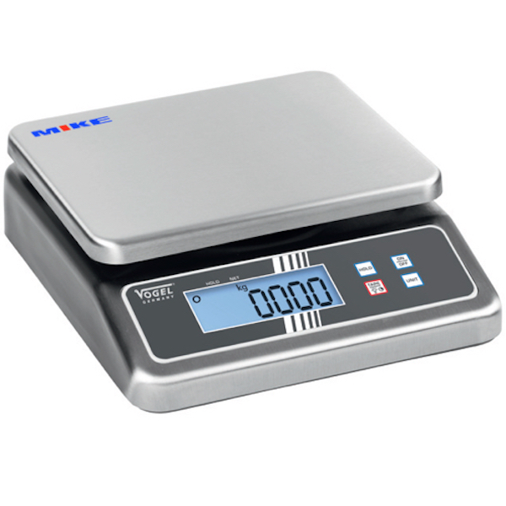
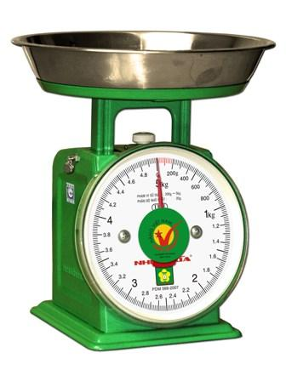
TỔNG KẾT
ĐO KHỐI LƯỢNG
RIÊNG CỦA MỘT VẬT
Đo khối lượng của vật
Đo thể
tích của
vật
Tính khối lượng riêng của
vật theo công thức: D =
Nguyên tắc đo khối lượng riêng của một vật

Slide 2
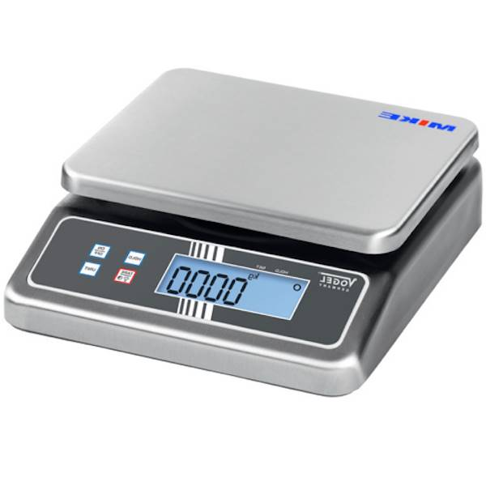
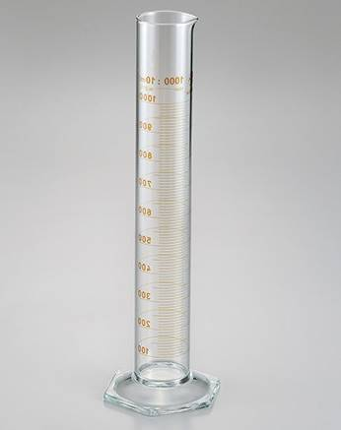


SƠ ĐỒ TƯ DUY TÓM TẮT NỘI DUNG BÀI HỌC
THỰC HÀNH:
XÁC ĐỊNH KHỐI LƯỢNG RIÊNG
CỦA MỘT KHỐI HỘP CHỮ NHẬT
CỦA MỘT LƯỢNG CHẤT LỎNG
CỦA MỘT VẬT CÓ HÌNH DẠNG BẤT KÌ KHÔNG THẤM NƯỚC

